Slide 1
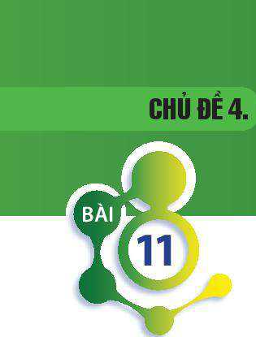
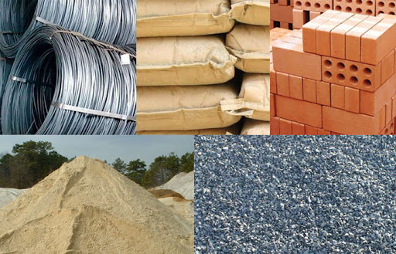
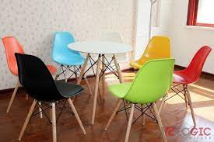
KHOA HỌC TỰ NHIÊN 6
Bài 11: MỘT SỐ VẬT LIỆU THÔNG DỤNG

Slide 2


Bài 11: MỘT SỐ VẬT LIỆU THÔNG DỤNG
Nội dung chính
1
“Trình bày được tính chất và ứng dụng một số vật liệu thông dụng .”
2
“Đề xuất được phương án tìm hiểu về tính chất một số vật liệu trong SGK.”
3
“rút ra được kết luận về tính chất và ứng dụng của một số vật liệu.”
4
“Nêu được cách sử dụng của một số vật liệu an toàn, hiệu quả và đảm bảo sự phát triển bền vững.”

Slide 3
Bài 11: MỘT SỐ VẬT LIỆU THÔNG DỤNG
I. TÌM HIỂU VỀ MỘT SỐ VẬT LIỆU THÔNG DỤNG
Hoàn thành phiếu học tập 1:
K (Know): những điều em biết về các loại vật liệu (kim loại, nhựa, gỗ, cao su,...) | W (Want): những điều em muốn biết về các loại vật liệu | L (Learn): những điều HS tự giải đáp/ trả lời.

Slide 4

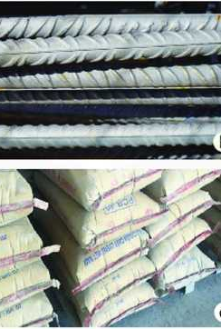
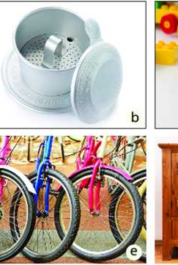
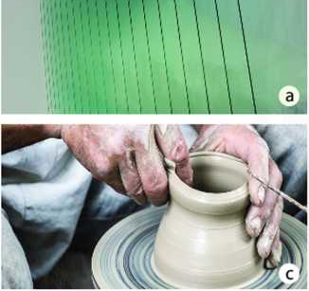
Tìm hiểu về một số nguyên liệu thông dụng
1. Em hãy quan sát trong hình 14.1 SGK và kể tên các vật liệu nào tương ứng với hình trong các vật liệu sau : sắt, thép, gốm, xi măng, nhựa, thủy tinh, cao su, gỗ …
2. Em hãy liệt kê các loại đồ vật trong cuộc sống hoặc công trình xây dựng được làm từ những vật liệu trong hình 14.1 ?
3. Quan sát hình 14.2 SGK và tích dấu ✓ để hoàn thành theo mẫu bảng 14.1.

Slide 5
Hoàn thành phiếu học tập số 2:
Vật liệu | Đồng | Nhôm | Sắt | Nhựa | Cao su | Gỗ
Vật dụng
Dây điện | ✓ | ✓ |  | ✓ | ✓
Phim pha cà phê
Đồ chơi lego
Dây phanh xe đạp
Lốp xe đạp
Tủ quần áo

Slide 6
Vật liệu | Đồng | Nhôm | Sắt | Nhựa | Cao su | Gỗ
Vật dụng
Dây điện | ✓ | ✓ |  | ✓ | ✓
Phim pha cà phê |  | ✓
Đồ chơi lego |  |  |  | ✓
Dây phanh xe đạp |  |  | ✓ |  | ✓
Lốp xe đạp |  |  |  |  | ✓
Tủ quần áo |  |  | ✓ | ✓ |  | ✓

Slide 7

Bài 11: MỘT SỐ VẬT LIỆU THÔNG DỤNG
I. TÌM HIỂU VỀ MỘT SỐ VẬT LIỆU THÔNG DỤNG
Kết luận 1:
Vật liệu là chất hoặc hỗn hợp một số chất được con người sử dụng như là nguyên liệu đầu vào trong một quá trình sản suất hoặc chế tạo để làm ra những sản phẩm phục vụ cuộc sống.

Slide 8

Bài 11: MỘT SỐ VẬT LIỆU THÔNG DỤNG
I. TÌM HIỂU VỀ MỘT SỐ VẬT LIỆU THÔNG DỤNG
II. MỘT SỐ TÍNH CHẤT VÀ ỨNG DỤNG CỦA VẬT LIỆU
Giao nhiệm vụ: Chia học sinh thành 5 nhóm theo tổ.
Hoàn thành phiếu học tập số 3.
Thời gian thực hiện sau 5 phút khi nhận nhiệm vụ. Sau khi làm xong, 1 nhóm lên trình bày, các nhóm còn lại đổi chéo và chấm điểm.

Slide 9
Phiếu học tập 3
Một số tính chất và ứng dụng của vật liệu
Tính chất | Cứng | Dẻo | Giòn | Đàn hồi | Dẫn điện, nhiệt tốt | Dễ cháy | Bị gỉ | Bị ăn mòn
Vật liệu
Kim loại | ✓ | ✓ |  |  | ✓ |  | ✓ | ✓
Cao su
Nhựa
Gỗ
Thủy tinh
Gốm

Slide 10
Tính chất | Cứng | Dẻo | Giòn | Đàn hồi | Dẫn điện, nhiệt tốt | Dễ cháy | Bị gỉ | Bị ăn mòn
Vật liệu
Kim loại | ✓ | ✓ |  |  | ✓ |  | ✓ | ✓
Cao su |  | ✓ |  | ✓ |  | ✓
Nhựa | ✓ | ✓ | ✓
Gỗ | ✓ |  | ✓ |  |  | ✓
Thủy tinh | ✓ |  | ✓
Gốm | ✓ |  | ✓

Slide 11
Tìm hiểu về khả năng ăn mòn của một số vật liệu
Hướng dẫn HS thực hiện nhiệm vụ: Mỗi nhóm một tổ và hoàn thành phiếu học tập số 4.
Dụng cụ : Giấm, cốc thủy tinh, đinh sắt, miếng kính, miếng nhựa, miếng cao su, mẩu đá vôi và mẩu sành.
Cách tiến hành thí nghiệm
+ Bước 1 : Rót một ít giấm ăn vào các cốc thuỷ tinh.
+ Bước 2: Cho lần lượt các vật liệu đinh sắt, miếng kính, miếng nhựa, miếng cao su, mẩu đá vôi và mẩu sành nhúng chìm vào trong giấm chứa trong cốc thủy tinh và quan sát hiện tượng xảy ra.
+ Bước 3 : Ghi kết quả hiện tượng quan sát được vào phiếu học tập
Sau khi tiến hành thí nghiệm và hoàn thành phiếu học tập số 4, nhóm nào xung phong trình bày, sẽ có điểm cộng.

Slide 12
Vật liệu | Hiện tượng quan sát
Đinh sắt | Có bọt khí thoát ra, bị ăn mòn
Miếng kính | Không bị ăn mòn
Miếng nhựa | Không bị ăn mòn
Miếng cao su | Không bị ăn mòn
Mẩu đá vôi | Có bọt khí thoát ra, bị ăn mòn
Mẩu sành | Không bị ăn mòn
Báo cáo kết quả
- Chọn nhóm xung phong đầu tiên lên trình bày;
- Mời nhóm khác nhận xét;

Slide 13
Bài 11: MỘT SỐ VẬT LIỆU THÔNG DỤNG
I. TÌM HIỂU VỀ MỘT SỐ VẬT LIỆU THÔNG DỤNG
II. MỘT SỐ TÍNH CHẤT VÀ ỨNG DỤNG CỦA VẬT LIỆU
Kết luận 2:
Mỗi loại vật liệu đều có những tính chất riêng.

Slide 14
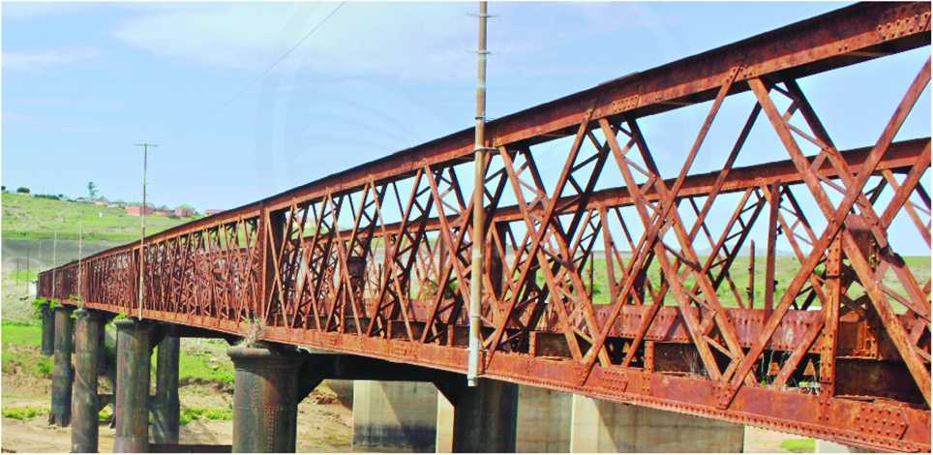
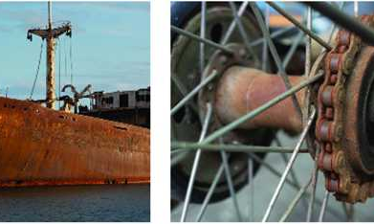
Tìm hiểu về tính dẫn nhiệt, khả năng chịu nhiệt của một số vật liệu
Hình 14.3. Cầu sắt bị hoen gỉ theo thời gian
Hình 14.4. Vỏ tàu biển bị ăn mòn
Hình 14.5. Xe đạp bị hoen gi một số bộ phận

Slide 15
Công trình, vật dụng | Hiện tượng quan sát (bị ăn mòn, hoen gỉ) | Nguyên nhân
Cầu sắt | bị ăn mòn, hoen gỉ | môi trường không khí hoặc mưa acid
Vỏ tàu biển | bị ăn mòn, hoen gỉ | môi trường nước biển
Bộ phận xích xe đạp | bị ăn mòn, hoen gỉ | bởi oxygen trong không khí

Slide 16
Bài 11: MỘT SỐ VẬT LIỆU THÔNG DỤNG
I. TÌM HIỂU VỀ MỘT SỐ VẬT LIỆU THÔNG DỤNG
II. MỘT SỐ TÍNH CHẤT VÀ ỨNG DỤNG CỦA VẬT LIỆU
Kết luận 2:
Mỗi loại vật liệu đều có những tính chất riêng.
Kết luận 3:
Các công trình, vật dụng sử dụng vật liệu làm bằng kim loại sẽ dễ bị hư hỏng. Do các vật liệu này khi tiếp xúc với môi trường chứa tác nhân ăn mòn (như không khí, nước biển,...) sẽ bị ăn mòn và hoen gỉ bởi oxygen trong không khí (hình 11.5), mưa acid (hình 11.3) và môi trường nước biển (hình 11.4).

Slide 17
Khảo sát tính chất của cao su
Mỗi nhóm một tổ và hoàn thành phiếu học tập số 4. (phần thí nghiệm 3,4)
Dụng cụ : 3 Mẩu dây cao su, 3 cốc đựng, nước nóng, nước lạnh, xăng.
Hướng dẫn cách tiến hành thí nghiệm
+ Bước 1 : Cho nước nóng, nước lạnh , xăng vào cốc đựng.
+ Bước 2: Cho mẩu dây cao su vào từng cốc và quan sát.
+ Bước 3 : Ghi kết quả hiện tượng quan sát được vào phiếu học tập
Sau khi tiến hành thí nghiệm và hoàn thành phiếu học tập số 4, nhóm nào xung phong trình bày, sẽ có điểm cộng.

Slide 18
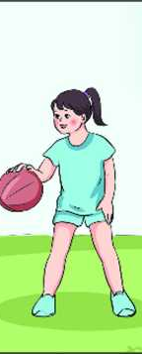
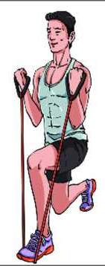
Trả lời câu 8,9,10 trong SGK
8. Đập quả bóng cao su xuống mặt đường hoặc ném vào tường sẽ xảy ra hiện tượng gì?
9. Kéo căng một sợi dây cao su rói buông tay ra, em có nhận xét gì?
10. Quan sát hình 14.6,14.7 và các thí nghiệm 3,4, em hãy rút ra tính chất quan trọng của cao su. Kể tên một số ứng dụng của cao su.
▲ Hình 14.7. Dây kéo đàn hồi tập gym
▲ Hình 14.6. Chơi bóng cao su

Slide 19
Bài 11: MỘT SỐ VẬT LIỆU THÔNG DỤNG
I. TÌM HIỂU VỀ MỘT SỐ VẬT LIỆU THÔNG DỤNG
II. MỘT SỐ TÍNH CHẤT VÀ ỨNG DỤNG CỦA VẬT LIỆU
Tổng kết:
Mỗi loại vật liệu đều có những tính chất riêng. Ví dụ:
+ Vật liệu bằng kim loại có tính dẫn điện, dẫn nhiệt, dễ bị ăn mòn, bị gỉ.
+ Vật liệu bằng nhựa và thuỷ tinh không dẫn điện, không dẫn nhiệt, ít bị ăn mòn và không bị gỉ.
+ Vật liệu bằng cao su không dẫn điện, không dẫn nhiệt,
có tính đàn hồi, ít bị biến đổi khi gặp nóng hay lạnh, không tan trong nước, tan được trong xăng, không bị ăn mòn.

Slide 20

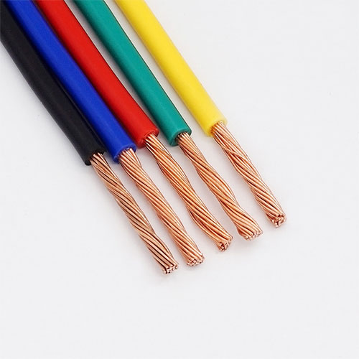
Luyện tập
+ Dây điện gồm mấy bộ phận? Kể tên?
+ Bộ phận đó được làm từ vật liệu gì? Có tác dụng gì?
+ Hai bộ phận : Vỏ dây và lõi
+Vỏ dây điện cần làm bằng vật liệu cách điện (nhựa, cao su) để an toàn khi sử dụng, lõi dây điện làm bằng vật liệu dẫn điện (đổng, nhôm) để có thể dẫn điện tốt.

Slide 21
Bài 11: MỘT SỐ VẬT LIỆU THÔNG DỤNG
I. TÌM HIỂU VỀ MỘT SỐ VẬT LIỆU THÔNG DỤNG
II. MỘT SỐ TÍNH CHẤT VÀ ỨNG DỤNG CỦA VẬT LIỆU
III. SỬ DỤNG VẬT LIỆU AN TOÀN, HIỆU QUẢ ĐẢM BẢO SỰ PHÁT TRIỂN BỀN VŨNG
Đọc SGK và hoạt động nhóm để hoàn thành phiếu học tập số 5. GV yêu cầu HS quan sát hình từ 14.9 đến 14.11 SGK và trả lời câu 14,15 SGK.

Slide 22
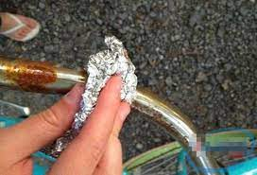
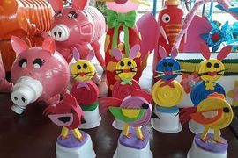
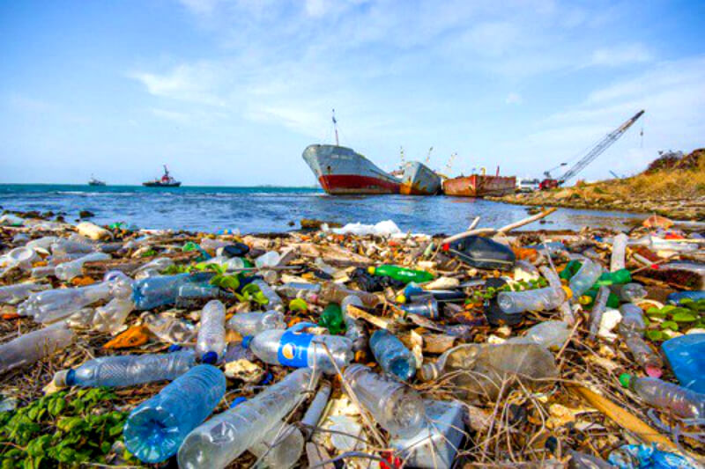
Phiếu học tập số 5
Em hãy cho biết cách tốt để sử dụng các đồ vật bằng nhựa an toàn và hiệu quả?
Em hãy cho biết cách tốt để sử dụng các đồ vật bằng cao su an toàn và hiệu quả?
Em hãy nêu một số biện pháp được sử dụng để hạn chế sự hoen gỉ của kim loại?

Slide 23
- GV nhận xét sau khi các nhóm đã có ý kiến bổ xung.
11. -Hạn chế sử dụng đổ vật nhựa đựng nước uống, thực phẩm, thức ăn,... Có thể thay bằng đó thuỷ tinh;
-Không sử dụng hộp nhựa để đựng thực phẩm ở nhiệt độ cao (nước sôi, thức ăn nóng,...) nhằm tránh các hoá chất độc hại từ hộp nhựa lây nhiễm vào thức ăn, nước uống;
-Không sử dụng hộp nhựa để nấu, hâm nóng hay rã đông thực phẩm trong lò vi sóng. Khi dùng trong lò vi sóng nhiệt độ của thức ăn sẽ tăng lên, và sẽ tác động vào hộp đựng bằng nhựa, làm cho các chất gây hại có trong nhựa bị lây nhiễm ra thực phẩm. Có thể thay thế bằng hộp thuỷ tinh, bát đĩa bằng sành sứ để bảo đảm an toàn cho sức khoẻ gia đình;
-Hạn chế cho trẻ em chơi đổ chơi nhựa vì chúng đều tạo từ nhựa tái chê chứa nhiều hoá chất độc hại và các bột kim loại pha sơn tạo màu bắt mắt cho đổ chơi.

Slide 24
12. Không nên để các đổ dùng bằng cao su ở nơi có nhiệt độ quá cao (cao su sẽ bị chảy) hoặc ở nơi có nhiệt độ quá thấp (cao su sê bị giòn, cứng,...). Không để các hoá chất dính vào cao su. Không tẩy giặt bằng xà phòng hay xăng dầu làm biến chất, lão hoá cao su.
13. Ngăn cách các vật liệu này với môi trường bằng một số biện pháp như sơn phủ bề mặt vật liệu, tra dầu mỡ, chế tạo vật liệu chống ăn mòn,...
+Vật liệu sản xuất không phải là nguồn tài nguyên vô hạn. Do đó, cần sử dụng chúng một cách hiệu quả, tiết kiệm, an toàn và hài hoà về lợi ích kinh tế, xã hội, môi trường.
+ Sử dụng theo chuỗi cung ứng mô hình 3R: Giảm thiểu (Reduce);Tái sử dụng (Re- use);Tái chế (Recycle).
-Reduce: Giảm thiểu tối đa sử dụng vật liệu nhằm tiết kiệm tiền bạc, tránh lãng phí vật liệu, giảm rác thải vật liệu cho môi trường;
-Reuse: Tái sử dụng các vật liệu đang còn khả năng sử dụng được;
-Recycle: Tái chế các vật liệu thành các sản phẩm hữu ích trong cuộc sống.

Slide 25
* Ngoài ra : Một số vật liệu xây dựng mới như gạch không nung, tấm panen đúc sẵn; cửa nhôm; cửa trượt tự động; vách nhôm kính tiết kiệm năng lượng; vách kính chống cháy; mái che kính; cửa gỗ chống cháy, hệ thống rèm ngăn lửa, ngăn khói;... còn được gọi là vật liệu xây dựng xanh, thân thiện với môi trường.
14. Kính xây dựng, gạch không nung, gỗ công nghiệp, panen đúc sẵn,...
15. Tiết kiệm chi phí, năng lượng;
-Thân thiện môi trường;
-An toàn cháy nổ;
-Đảm bảo kiến trúc, thẩm mĩ;
-Tăng nhanh tốc độ xây dựng.

Slide 26
Bài 11: MỘT SỐ VẬT LIỆU THÔNG DỤNG
I. TÌM HIỂU VỀ MỘT SỐ VẬT LIỆU THÔNG DỤNG
II. MỘT SỐ TÍNH CHẤT VÀ ỨNG DỤNG CỦA VẬT LIỆU
III. SỬ DỤNG VẬT LIỆU AN TOÀN, HIỆU QUẢ ĐẢM BẢO SỰ PHÁT TRIỂN BỀN VŨNG
Tổng kết:
Sử dụng vật liệu an toàn, hiệu quả sẽ bảo vệ sức khoẻ con người và tiết kiệm để giảm giá thành sản phẩm. Sử dụng các vật liệu mới, tiết kiệm kinh tế, tiết kiệm năng lượng, thân thiện với môi trường sẽ đảm bảo sự phát triển bền vững.

Slide 27
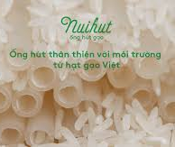
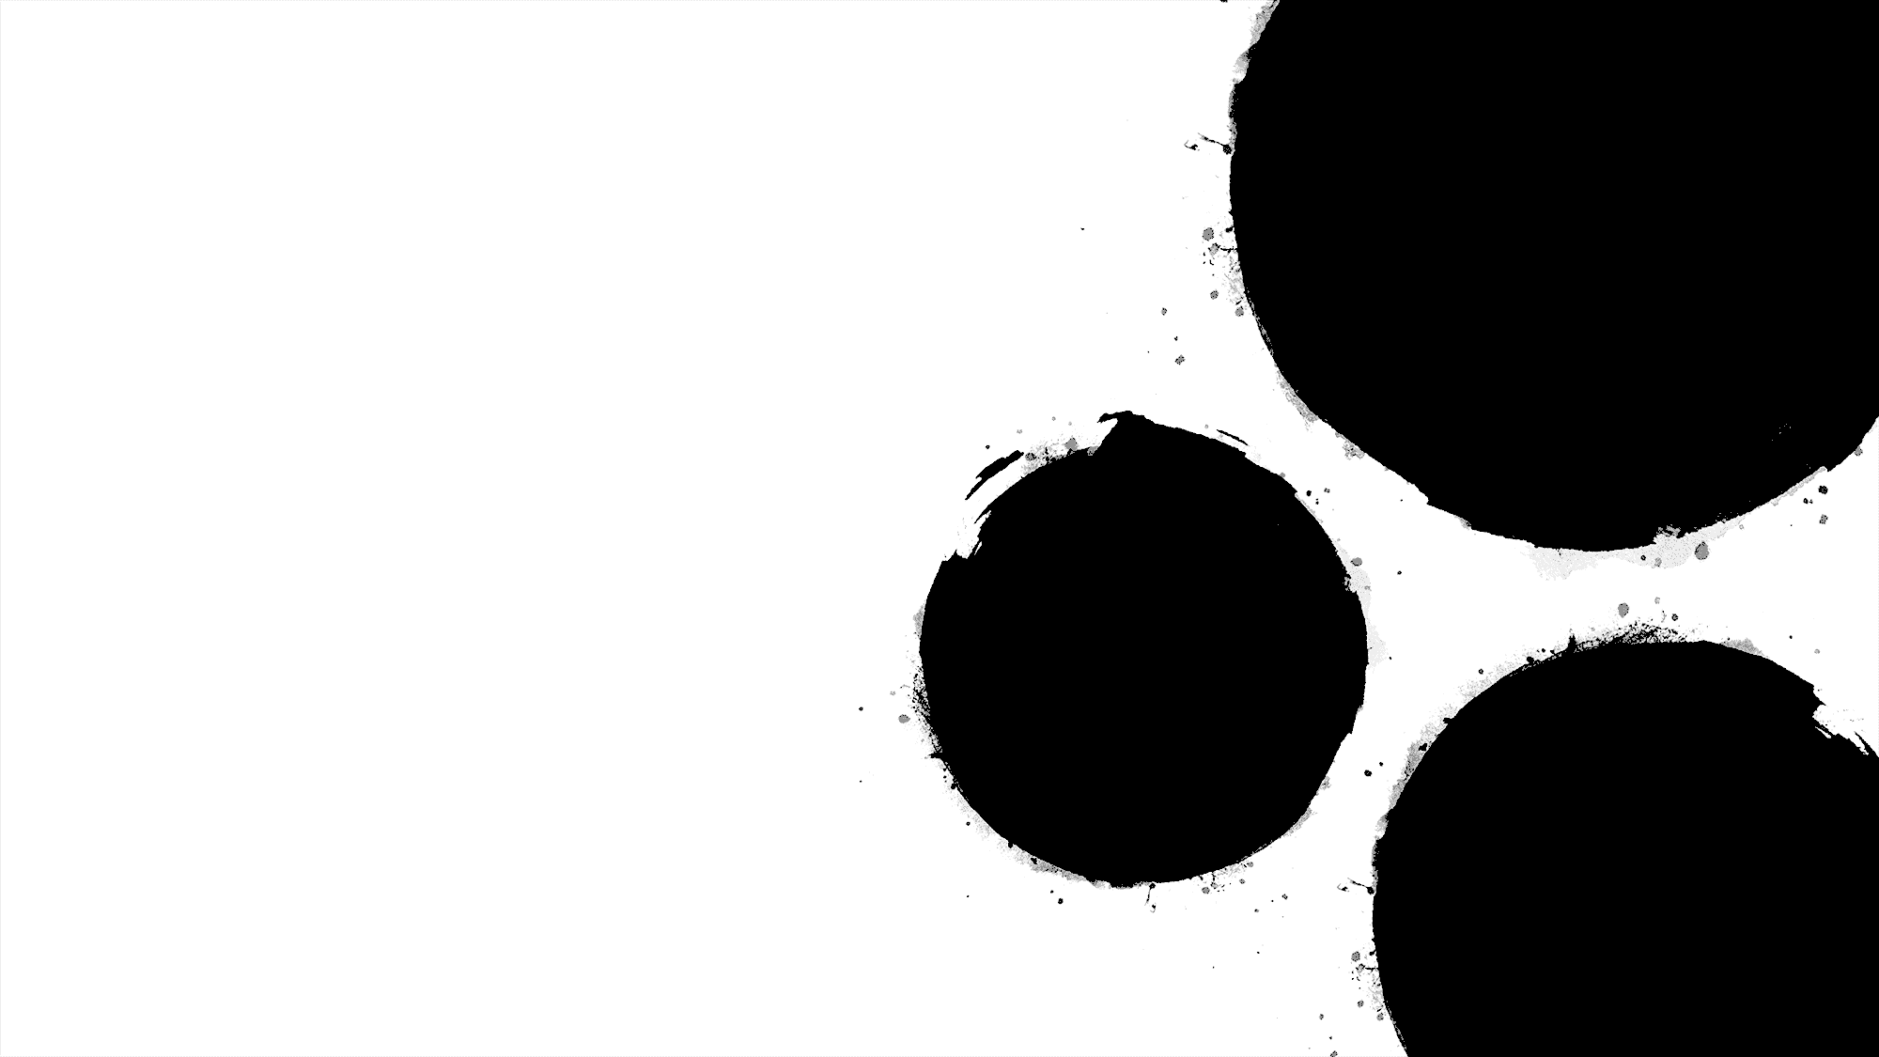
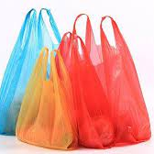
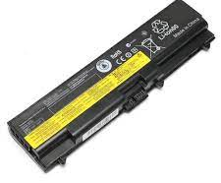
Vật dụng nào sau đầy được xem là thân thiện với môi trường: pin máy tính, túi ni lông, ống hút bột gạo?

Slide 28
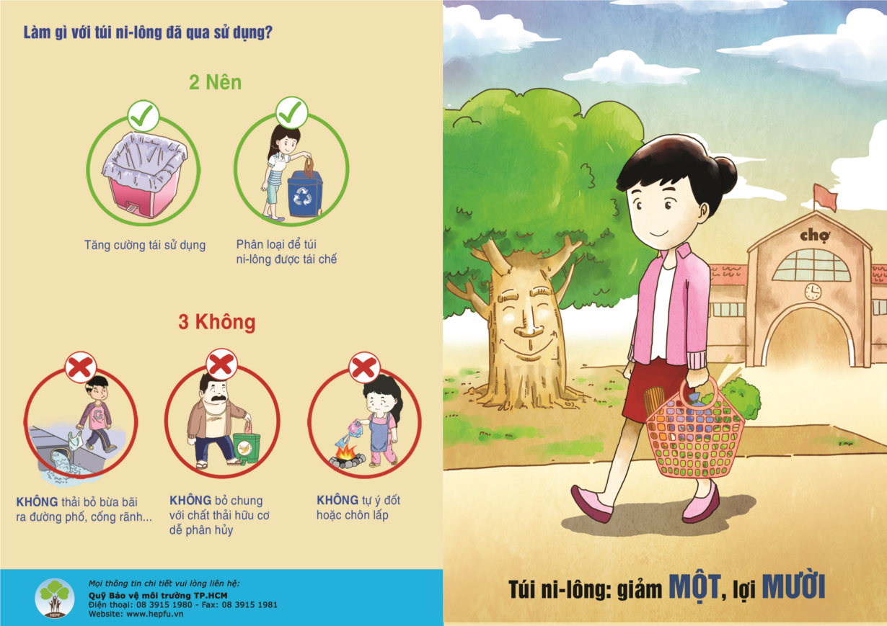
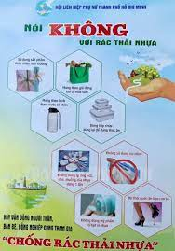
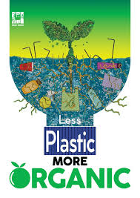
Bài 11: MỘT SỐ VẬT LIỆU THÔNG DỤNG
IV. VẬN DỤNG
Trả lời câu hỏi ở phần bài tập và làm poster tuyên truyền về sử dụng vật liệu tái chế.

